Slide 1
GRIAL 2.0 Una propuesta de integración de servicios y aplicaciones web en un portal académico personalizable
Alicia García Holgado
Dr. Francisco J. García Peñalvo
Proyecto de Fin de Carrera – Ingeniería Informática
GRupo de investigación en InterAcción y eLearning (GRIAL)
Universidad de Salamanca

Slide 2
Índice
Introducción
Objetivos
Descripción del sistema
Técnicas y herramientas
Aspectos relevantes
Conclusiones
Líneas futuras
Notes:
No se ha realizado un apartado de conceptos teóricos. Gran dimensión del proyecto y la gran cantidad de conceptos que se manejan.

Slide 3
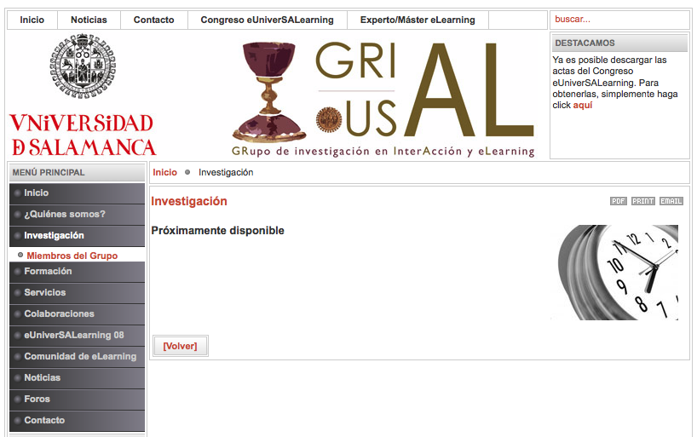
1. Introducción
Antiguo portal poco intuitivo y desactualizado
GRIAL era una caja negra
Falta de visibilidad del conocimiento generado
Se crea gran cantidad de información
Restricciones tecnológicas para acceder al conocimiento
No se satisfacían las necesidades tecnológicas del grupo
Ajeno a la web 2.0 y todas sus ventajas
Notes:
Portal poco intuitivo para el usuario encargado de actualizar datos. Uso de backend en vez de trabajar en el frontend.
Portal desactualizado, con información antigua y escasa información de interés debido al proceso necesario para actualizar los contenidos, completamente ligado a personas concretas, lo que se acaba convirtiendo en un embudo.
En GRIAL se apuesta por el conocimiento abierto, es decir, poner a disposición de todo aquel que desee utilizarlo el conocimiento que se gesta en el grupo de investigación, así como permitir su reutilización. Pero no se dispone de los medios adecuados para poder dar soporte al conocimiento en abierto
No se disponía de plataforma de eLearning donde experimentar. Iniciativas formativas desperdigadas en diferentes herramientas.
Aspecto más social. Difusiónd el información.
Contenidos en distintos formatos.
Compartir conocimiento entre los miembros y personas externas al grupo.
Evolución y cambio.

Slide 4
2. Objetivos
Poner en explotación un Portal Académico 2.0 del Grupo GRIAL
Integración y cohesión entre sus componentes
Estructura centralizada y posibilidad de mantenimiento distribuido
Flujo de información automatizado entre los diferentes componentes del sistema
Asegurar una evolución sostenible de los diferentes elementos que conforman el Portal
Notes:
Poner en explotación un Portal Académico 2.0 del Grupo GRIA
CMS
método para gestionar blogs.
repositorio de datos
LMS
manejar elementos multimedia
microsites.
El sistema debe presentar un alto grado de integración y cohesión entre sus componentes, es decir, debe definirse y desarrollarse una integración entre los diferentes elementos que conforman el Portal Académico.
Imagen corporativa de GRIAL.
Autenticación centralizada.
Interoperabilidad. El sistema debe poder intercambiar datos y realizar operaciones entre los diferentes elementos que lo componen.
El Portal debe tener una estructura centralizada y posibilitar un mantenimiento distribuido.
El sistema debe facilitar a los usuarios el mantenimiento de los contenidos del portal, de tal forma que sea una tarea rápida y sencilla.

Slide 5
3. Descripción del sistema

Slide 6
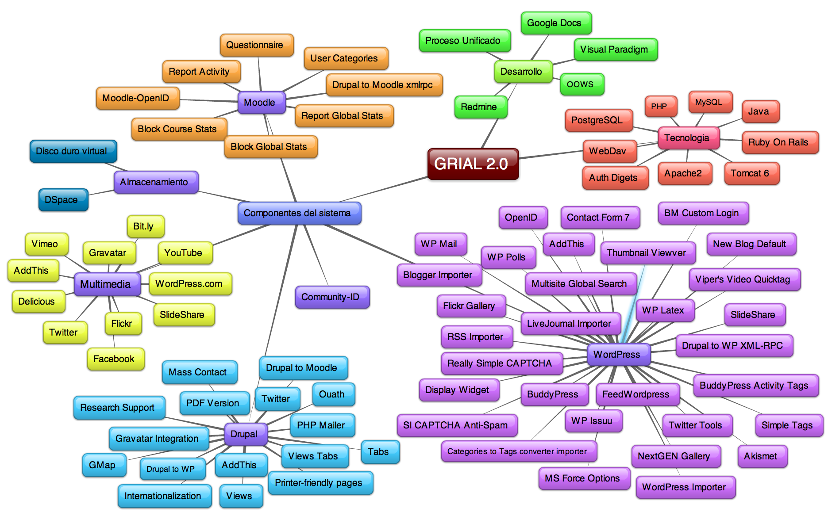
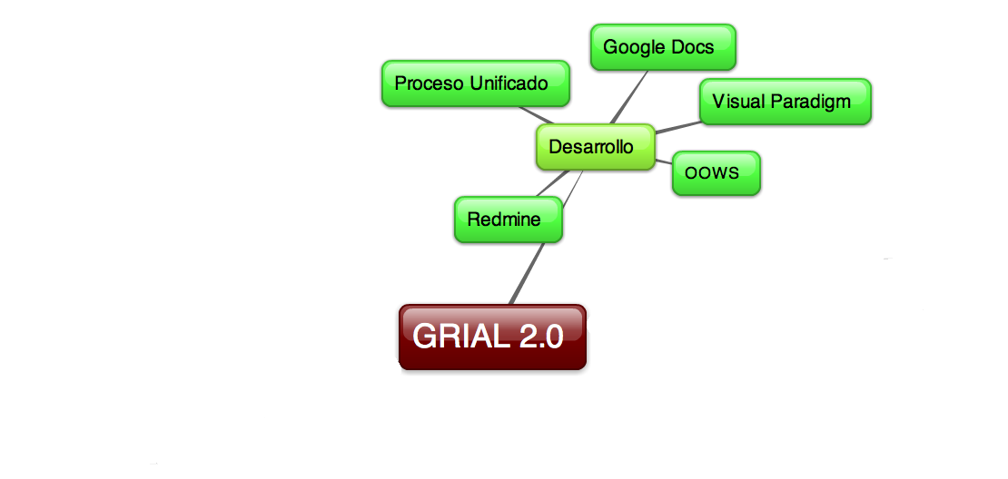
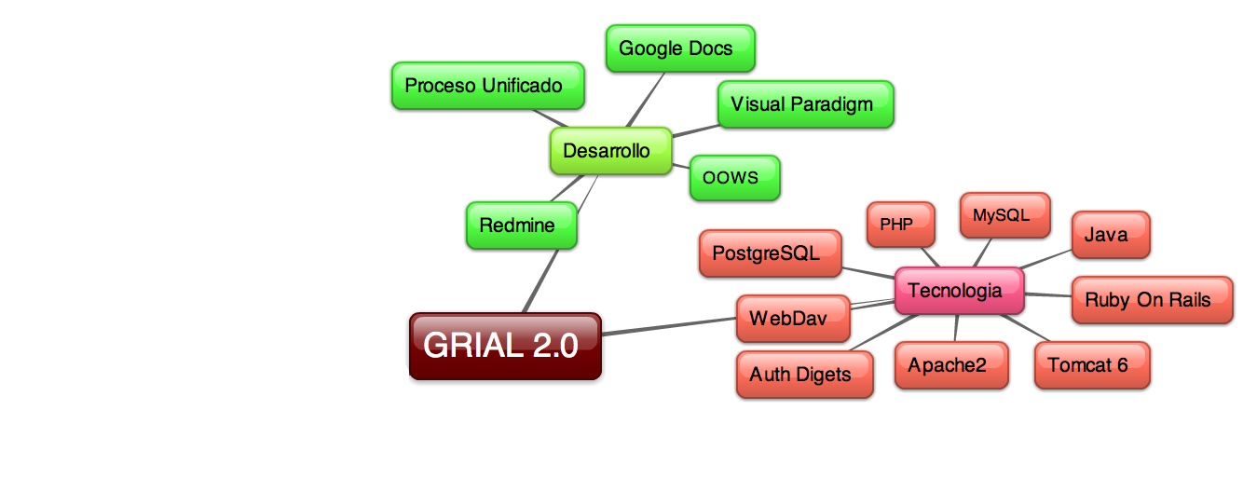
4. Técnicas y herramientas

Slide 7
5. Aspectos relevantes
Gestión del proyecto
Despliegue del sistema
El gestor de contenidos
Agorá. El gestor de blogs
Pólis. La plataforma de eLearning
Conexión de componentes
Diseminación de la información
Notes:
Una visión más técnica

Slide 8
5.1. Gestión del proyecto
Desarrollo por incrementos
Sistemas principales en uso desde hace un año
Puesta en explotación de los componentes a medida que se han desarrollado
Sistema en constante evolución
Gestión de riesgos
1: Sentando las bases de GRIAL
2: Agorá
3: Pólis
4: SSO
5. El gestor de contenidos
Notes:
La primera fase.
Instalación de las herramientas iniciales.
Diseño de la imagen corporativa de GRIAL
Documentación de la parte central del proyecto: Drupal.
La mayor parte de la investigación y búsqueda de soluciones.
La segunda fase
Documentación técnica pertinente.
Tareas de desarrollo y configuración del mismo,
Migración de WPMU a WordPress 3.0 Multisite.
Revisión de traducciones,
Análisis y configuración de plugins y desarrollo de nuevos plugins.
La tercera fase
Mejorar los desarrollos realizados para Studium
Módulos a disposición de la comunidad de Moodle.
La cuarta fase.
Integrar todos los servicios conectando Drupal con Moodle y WordPress mediante SSO.
Esta fase no comenzó inmediatamente después de la fase anterior, sino que se realizó un paréntesis de un mes debido a temas urgentes dentro del grupo de investigación.
La quinta fase.
Módulos de Drupal.

Slide 9
5.2. Despliegue del sistema

Slide 10
5.3. El gestor de contenidos I

Slide 11
5.3. El gestor de contenidos II
Research Support
Módulo portable a cualquier otra instalación de Drupal
Gestión de muchos tipos de contenidos de investigación
Proceso de creación por pasos o etapas
Gestión automática de la estructura del portal
Construcción automática de la miga de pan
Fácilmente extensible -> nuevos tipos de contenidos
Conexión con el gestor de blogs y la plataforma de eLearning
http://grial.usal.es
Notes:
La funcionalidad en Drupal se extiende mediante módulos.
Soporte para toda la información que se genera dentro de un grupo de investigación: proyectos, publicaciones, resultados de transferencia, etc.
Proceso de creación por pasos a pesar de que los contenidos en Drupal se crean a partir de un solo formulario -> solución que permita la edición por pasos y que a la vez cumpla los requisitos necesarios para ser un módulo de Drupal.
Evitar las dependencias con módulos que no formen parte del core de Drupal.
Desarrollo realizado de tal forma que sea sencillo añadir un nuevo tipo de contenido en caso de ser necesario.

Slide 12
5.3. El gestor de contenidos III
Demostración
Notes:
Demostración.

Slide 13
5.4. Agorá El gestor de blogs I

Slide 14
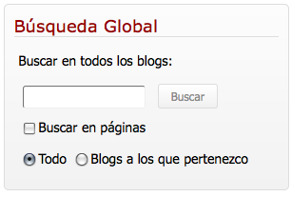
5.4. Agorá El gestor de blogs II
Multisite Global Search
Necesidad de poder buscar en todos los blogs del sistema
Origen en Diarium: WPMU Global Search
Migración de WPMU a WordPress 3.0 -> nuevo plugin
Disponible en varios idiomas gracias a la comunidad de WordPress
Optimización de la búsqueda para no cargar el sistema
http://wordpress.org/extend/plugins/multisite-global-search/
Notes:
Incorporación de nueva funcionalidad a petición de los usuarios
WPMU Global Search cubría una de las necesidades más importantes que tenía el sistema.
Explicar por qué se usan vistas, la complicación de la estructura de la base de datos de WordPress a la hora de recorrer todos los blogs

Slide 15
5.4. Agorá El gestor de blogs III
Demostración
Notes:
Demostración.

Slide 16
5.5. Pólis La plataforma de eLearning I

Slide 17
5.5. Pólis La plataforma de eLearning II
User Categories
Mejorar la visibilidad de los cursos
Peticiones de usuarios de Studium
Categorías para que cada usuario organice sus cursos
Correcta estructuración en la base de datos
http://moodle.org/mod/data/view.php?d=13&rid=4259
Notes:
La funcionalidad de Moodle se extiende mediante módulos o bloques.
Explicar qué es “Mi Moodle”
Desarrollo en Studium -> mejora en Pólis -> módulo de Moodle -> a disposición de la comunidad
En Studium no se trataba de un módulo, sino que se modificaron ficheros del core del sistema -> impide la evolución de los sistemas -> adaptación a módulo y arreglo de bugs -> dependencias mínimas y facilidad de instalación

Slide 18
5.5. Pólis La plataforma de eLearning III
Course Stats
Determinar datos estadísticas relevantes de un curso
Optimización del cálculo de la actividad diaria en un curso
API de Google Chart
Adaptado a cada curso
Notes:
Optimización para obtener la actividad diaria del sistema -> cron tarea periódica
Mejora del uso del sistema de programación de tareas de Moodle, en vez de utilizar la herramienta crontab del servidor tal y como se hacía en Studium.

Slide 19
5.5. Pólis La plataforma de eLearning IV
Demostración
Notes:
Demostración.

Slide 20
5.6. Conexión de componentes I

Slide 21
5.6. Conexión de componentes II
Conectar Drupal con WordPress
Conexión mediante XML-RPC
Extensión de la interfaz XML-RPC de WordPress
Implementación de un cliente en Drupal
Herramienta de test en Drupal para verificar la conexión
Uso restringido mediante usuario y contraseña
Envío cifrado de datos de acceso
Dependencias mínimas entre interfaz y consumidor
Notes:
La interfaz XML-RPC de WordPress solicita un usuario y una contraseña válidos para poder llevar a cabo las labores de trabajo dentro del gestor.
Datos enviados en texto plano -> cifrar los datos de acceso -> Rijndael -> secreto compartido -> descifrar en el servidor -> pasárselos a la interfaz de WordPress

Slide 22
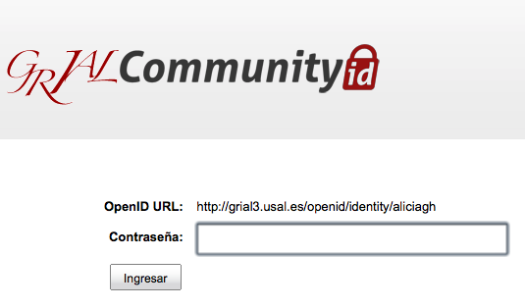
5.6. Conexión de componentes III
Servidor OpenID
Independiente del resto de elementos
Acceso y contraseña únicos
Uso restringido a los miembros de GRIAL
Estadísticas de accesos
Posibilidad de utilizar el identificador OpenID en cualquier sistema ajeno a GRIAL
http://grial3.usal.es/openid
Clientes OpenID
Control de registro de usuarios
Adecuación de los clientes para funcionar con el proveedor de GRIAL
Notes:
Independiente de tanto lógica como físicamente del resto de los elementos del portal. Primer momento Drupal servidor -> falta de flexibilidad
Una única pantalla donde autenticar a los usuarios.
Las aplicaciones que requieren autenticación no tienen acceso a las claves.
Los usuarios no necesitan autenticarse en cada acceso a una nueva aplicación.
Centralización de la información del usuario en vez de tenerla duplicada en los diferentes sistemas.
Envío de atributos junto con la autenticación.
Reduce los riesgos de sufrir phishing ya que el usuario sólo introduce la contraseña en el identity provider o servidor de identidad.
Modificación de los clientes OpenID para que sólo los miembros con permisos puedan acceder usando una cuenta OpenID.
Posibilidad de utilizar otros proveedores OpenID siempre que al usuario se le haya permitido previamente el acceso mediante este sistema.

Slide 23
5.6. Conexión de componentes IV
Demostración
Notes:
Demostración.

Slide 24
5.7. Diseminación de la información I

Slide 25
5.7. Diseminación de la información II
Demostración

Slide 26
6. Conclusiones I
Se han abordado tres ejes
Gestión de la tecnología
Gestión de riesgos
Sistemas Desarrollo
Notes:
Mencionar cifras estadísticas de descarga.
Constante desarrollo.

Slide 27
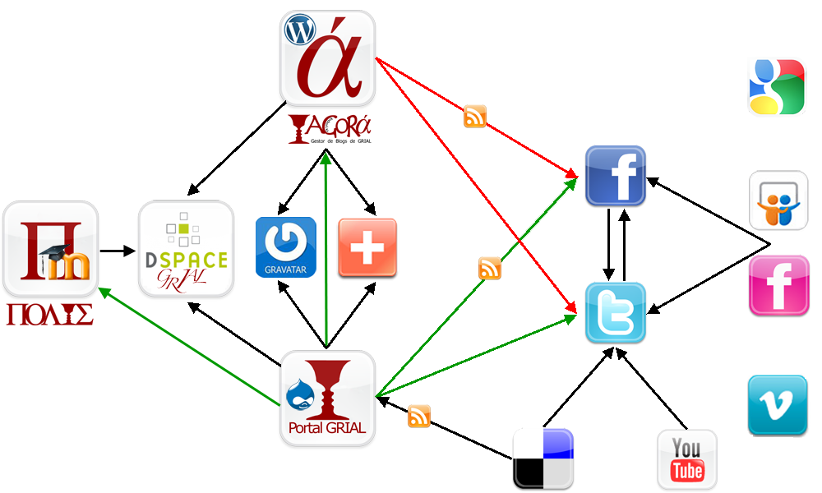
6. Conclusiones II
Se ha manejado una gran diversidad y cantidad de tecnologías
Desde diferentes niveles de abstracción

Slide 28
6. Conclusiones III
Multisite Global Search
2650 descargas
7 actualizaciones
94 reportes
4 idiomas
Notes:
Descargas plugins
Desarrollo a disposición de la comunidad

Slide 29
6. Conclusiones IV
El proyecto está en explotación desde el comienzo
1040 usuarios únicos en el portal de contenidos
43 contenidos en el repositorio de GRIAL
122 seguidores y 389 publicaciones en witter
420 fans en acebook
Iniciativas formativas en Pólis

Slide 30
7. Líneas futuras
Servicio de webconference de GRIAL
Mejorar el manejo de estadísticas
Migrar a Moodle 2.0
Soporte Gravatar en Moodle
Añadir LinkedIN al conjunto de herramientas sociales que utiliza GRIAL
Soporte en WodPress para blogs de diferentes tipos
Notes:
Añadir más datos estadísticos a los informes de Moodle, incluyendo gráficas para mostrarlos de forma visual.
Integrar en el gestor de blogs herramientas de Google como Google Analytics for WordPress y XML sitemap.

Slide 31
GRIAL 2.0 Una propuesta de integración de servicios y aplicaciones web en un portal académico personalizable
Alicia García Holgado
Dr. Francisco J. García Peñalvo
Proyecto de Fin de Carrera – Ingeniería Informática
GRupo de investigación en InterAcción y eLearning (GRIAL)
Universidad de Salamanca

